Slide 1
RFID资产管理系统建设方案

Slide 2

目录-Contents
一、技术简介
二、硬件建设方案
三、软件建设方案

Slide 3
技术简介
自动识别技术是当今发展起来的自动识别物体身份信息的技术，广泛应用于仓储管理、物流运输、人员管理等领域。应用较广的自动识别技术有条码技术（一维、二维条码）、RFID射频识别技术、智能卡技术等。
特点：
读取方便快捷
识别速度快
标签可重复利用
动态实时通信
RFID射频识别技术：利用射频信号和空间耦合（电感或电磁耦合）或雷达反射的传输特性，实现对被识别物体的自动识别。
二维码识别技术：它是用特定的几何图形按一定规律在平面（二维方向）上分布的黑白相间的图形记录数据符号信息的条码。二维码能存储汉字、数字和图片等信息。
特点：
编码密度高
容错能力强
译码可靠
成本低

Slide 4

RFID资产管理系统
RFID资产管理系统：通过RFID技术建立设备资产与电子射频标签间的一一对应关系，实现对研究院资产进行定位及跟踪，帮助其实现实物与账面相一致；同时在主要出入口、通道监控标签数据，对于出现在识读区域的标签进行指定的提示和后台跟踪，从而定位资产状态，达到了有效监管的目的。

Slide 5
RFID资产管理系统
资产跟踪
实时记录
资产定位
物品流动记录
使用统计
资产清查盘点
清查盘点
物品使用率统计
物品移动路径
异常报警
定位查找
使用人员统计
使用状态统计
物品信息变更
物品信息核查
物资调拨
功能介绍

Slide 6
射频标签介绍
无源标签
电流标签
有源标签
抗金属标签：粘贴于金属设备表面，可减少金属对标签的干扰。不可安装于金属箱体内部。
标签内部含有电源模组，进入激励器信号范围即可工作，用于资产定位、追踪等。
直接串接于设备电源线上，记录设备开机、待机、工作等不同状态的电流值，并将数据存储于标签内的芯片上，以供读写器读取数据。
非抗金属标签：纸质、PVC等材质。

Slide 7
RFID资产管理系统
系统
特点
建立安全可靠的资产注册档案，加强资产管理
合理调配资源，减少资源浪费
有效、准确的对资产信息进行识别、采集、记录、跟踪
资产变动信息与数据库自动同步
后台系统对资产进行全局性监控和记录
管理人员使用一台电脑即可了解资产调拨和使用状况
1
3
5
2
4
远距离快速识别、批量识别资产信息
高可靠性、高保密性
易操作，易扩展
系统可独立运行，不依赖其他系统
解决资产管理中的混乱无序，实时性差的问题
提供一个可对资产自动识别、智能管理、先进、可靠的数字化管理平台。
自动、实时、动态、高效
自动判断资产状态
实时检测资产所处位置
支持IE浏览器对资产数据进行统计、查询、浏览，方便网络管理
Notes:
内容重新整理，特点和功能区分。
图形对应逻辑关系

Slide 8
目录-Contents
一、技术简介
二、硬件建设方案
三、软件建设方案

Slide 9

建设方案--管理区域
RFID资产管理系统
XX楼
XX楼
XX厂
XX厂
XX楼
XXX楼
X厅
本次项目所涉及的资产管理区域主要有…………
Notes:
增加各楼管控程度说明。

Slide 10
建设方案—资产数量
本方案所涉及的资产总数量约XX台，其中需增加电流监测功能的资产设备约XX台，涉及定位管理的资产设备约XX台。金属与非金属类/非金属壳体类资产各占约一半，见下表。
标签种类 | 资产数量 | 资产类别
电流标签 | XX台 | 仪器仪表类。精、大、贵、稀资产。
定位标签（有源） | XX台 | 精、大、贵、稀资产。
普通资产类标签（无源） | XX台 | 仪器仪表、实验设备、器材以及各类纳入资产管理范围的物品。
抗金属资产标签（无源） | XX台 | 仪器仪表、实验设备、器材以及各类纳入资产管理范围的物品。

Slide 11
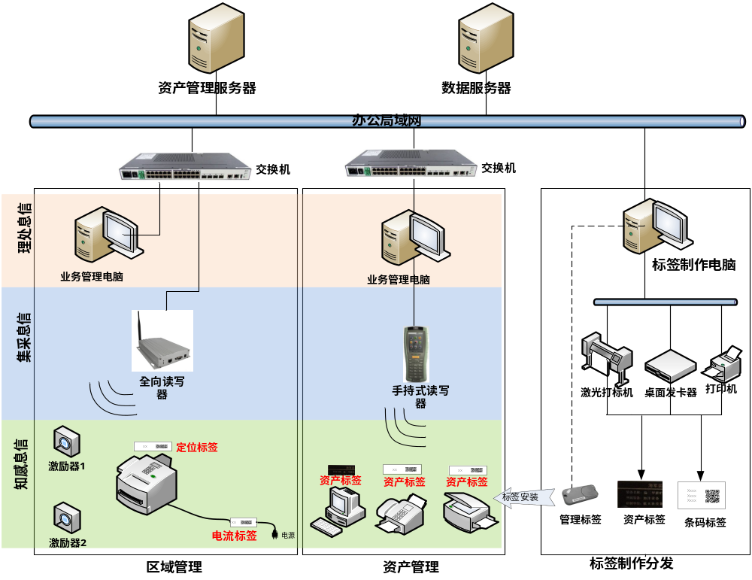
建设方案-硬件架构
硬件及网络系统包括资产数据库服务器、发卡管理终端、普通管理终端、手持机和RFID标签等。

Slide 12
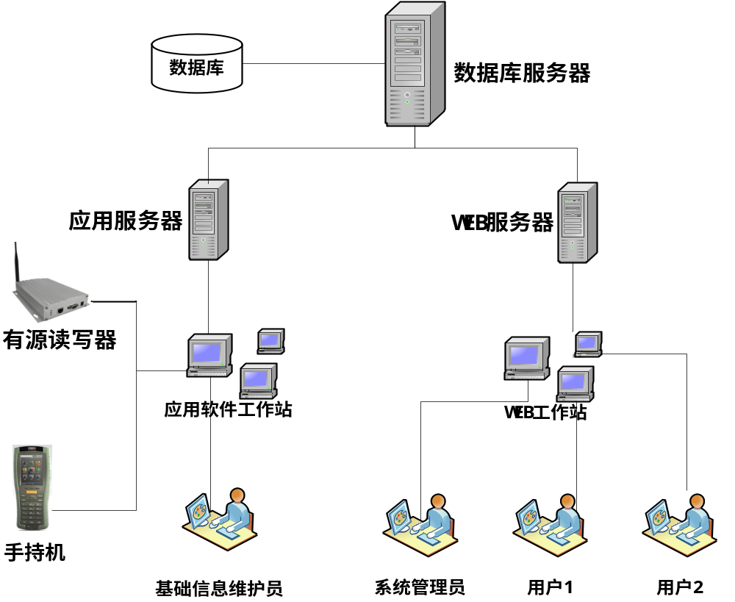
建设方案-业务结构
业务系统运行于硬件系统上，包含数据服务、应用服务、WEB服务。

Slide 13
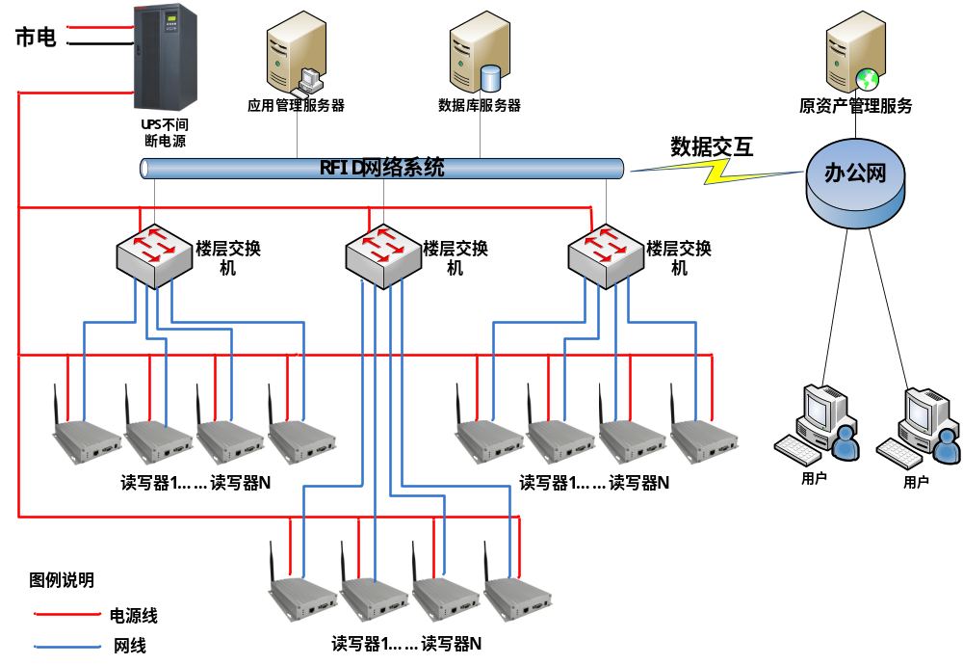
建设方案-网络结构
RFID网络与办公网采用直连方式，满足系统使用及数据交互需求。

Slide 14
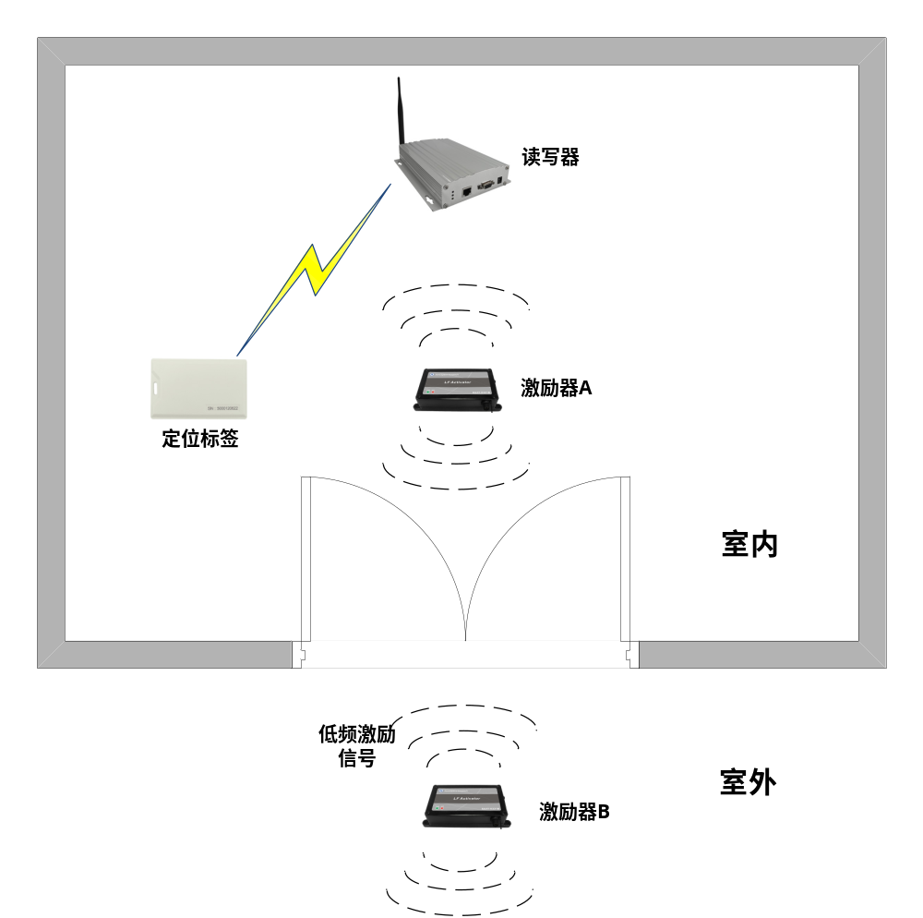
建设方案-激励器安装
激励器用于激活有源标签，激励器发射125KHz激励信号来激活处于休眠状态的有源标签。标签将携带有激励器信息的数据发送给有源RFID读写器，系统接收到读写器传回的信息，进行识别、判断。可实现位置、出入方向的判别。该系统实现精度为2米。

Slide 15
目录-Contents
一、技术简介
二、硬件建设方案
三、软件建设方案

Slide 16
软件建设-数据交互
软件环境：本方案中选用SQL Server 2008作为数据库，开发语言为选择C#。
数据交互方案说明：
依据实际使用要求及开发需求，我方开发的RFID资产管理系统与八院原有的系统将采用直连方式进行数据连接、交互。
此方案中，RFID通信网络与办公网络系统进行直接连接，数据交换以提供服务方式完成。在用户原有的资产管理软件中，修改涉及到深航院需要的数据时，第三方系统会自动提交修改的数据到深航院提供的服务中，自动保存变更的信息。

Slide 17
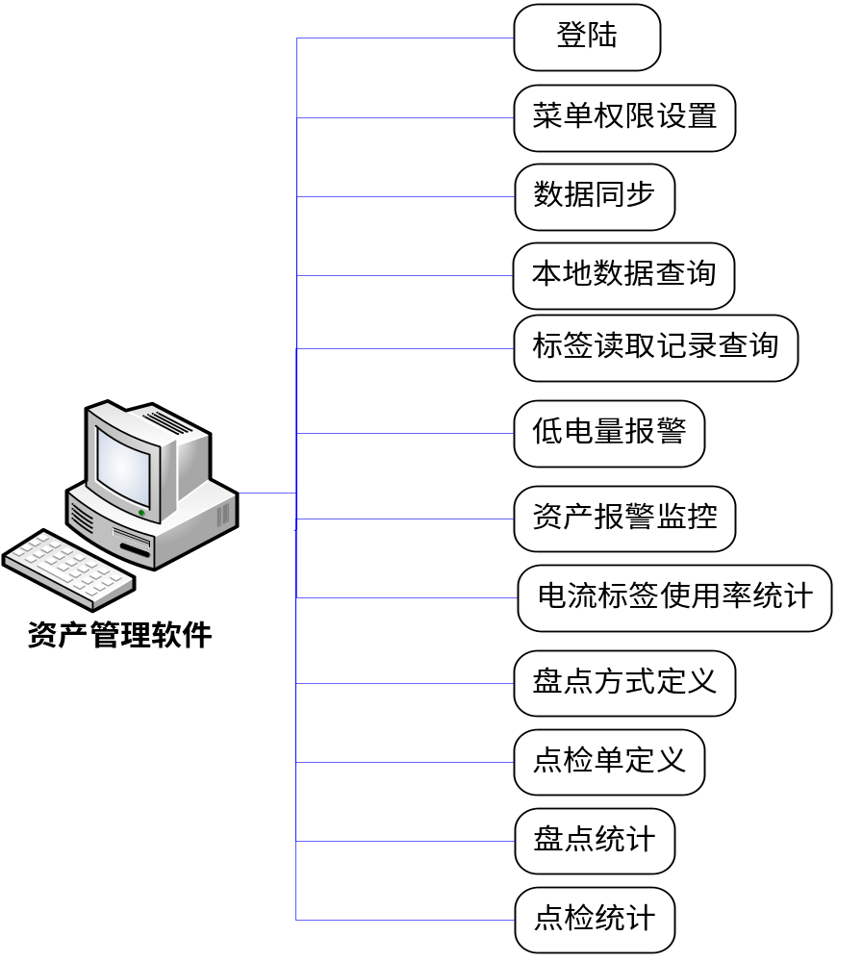
软件建设-资产管理软件
资产管理软件主要针对各类资产数据、记录进行管理。主要有数据同步、标签记录管理、资产数据管理以及盘点数据的分析、统计、管理等。

Slide 18
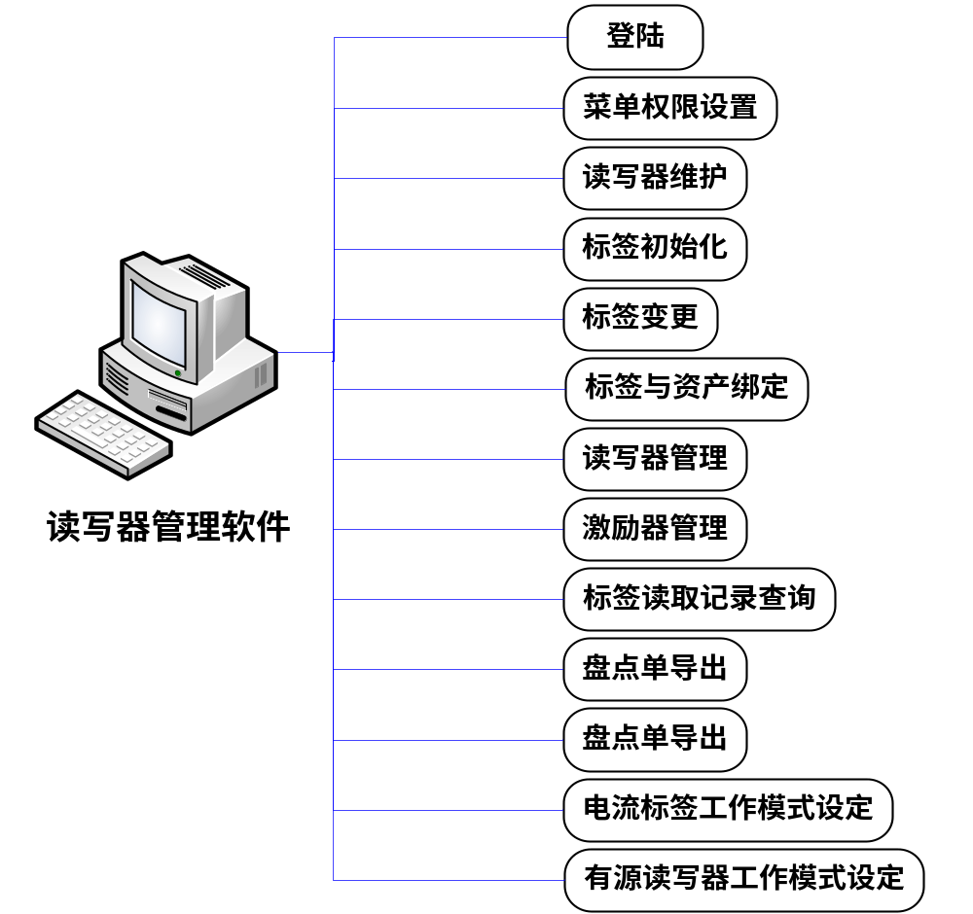
软件建设-读写器管理软件
读写器管理软件主要针对硬件设备的维护操作。主要有读写器维护（设置IP、天线号、禁用、启用等）、标签初始化、标签绑定以及标签工作模式设定等操作 。同时在进行盘点作业的时候，可通过软件将盘点单直接导入手持机。

Slide 19
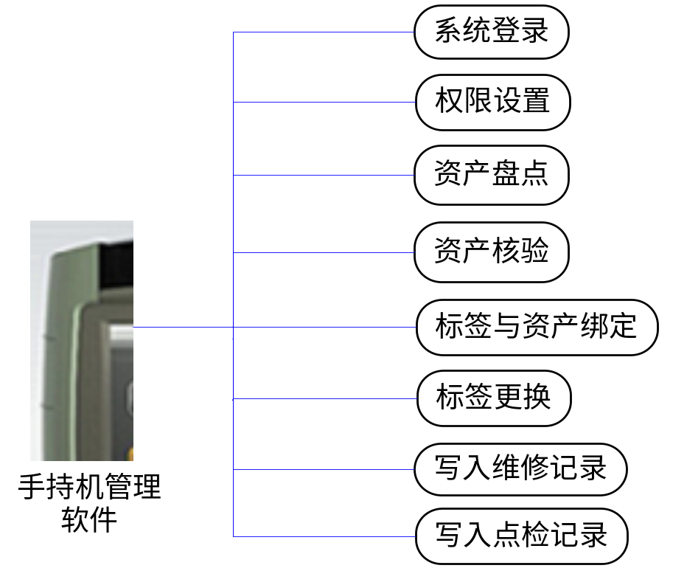
软件建设-手持机管理软件
手持机管理软件针对手持机操作开发，运行于手持机系统上。用于手持机的功能设定、标签数据读取、写入等操作。

Slide 20
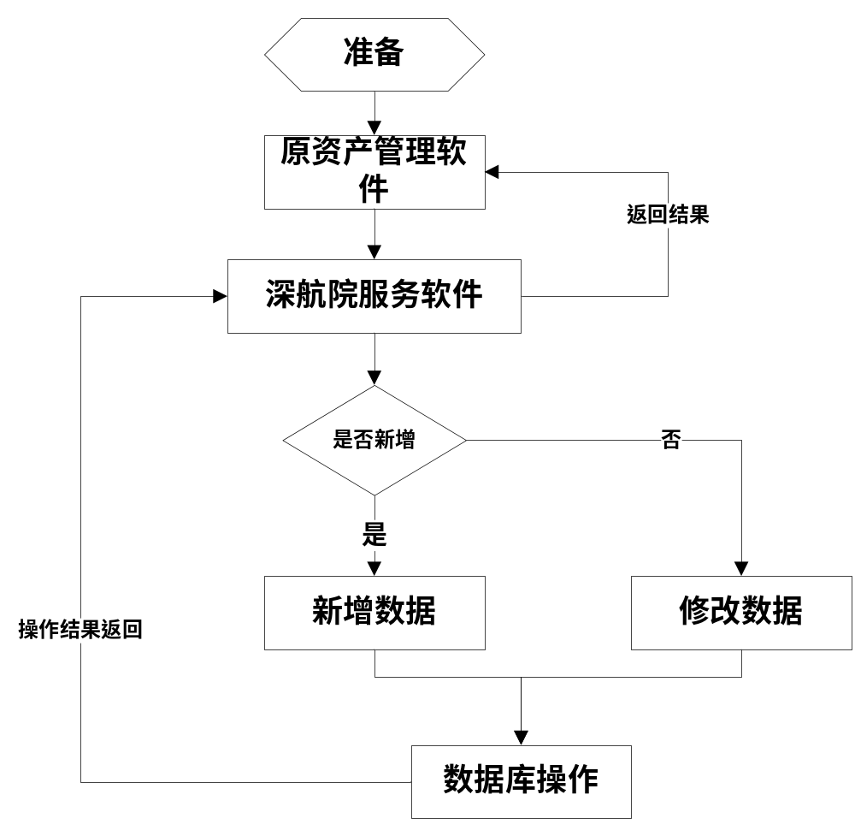
业务流程-数据同步流程
流程说明：
原资产管理软件在定义了需要交互的数据出现变更时，自动调用我方提供的服务，我方在接收到调用请求是做数据检查，同时根据调用的请求是新增还是更新，来完成不同的操作，在操作完成后返回操作结果给第三方资产软件软件，如果失败返回失败原因。

Slide 21
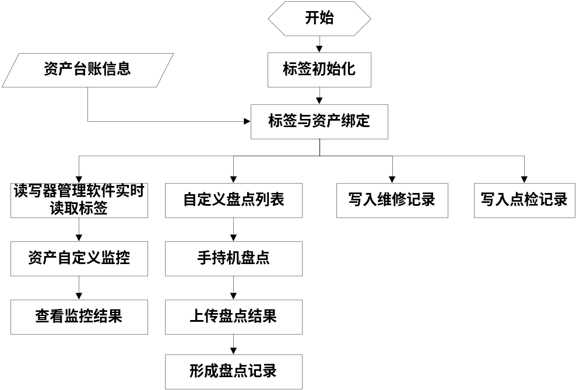
软件建设-标签使用流程
流程说明：
用户通过我方开发的标签初始化功能。
通过软件的标签绑定功能将初始化完成的后的标签与资产进行绑定。
绑定后的标签可进行盘点、记录写入等操作。
报废或无效标签，通过软件撤销绑定后，重新绑定新标签即可。

Slide 22
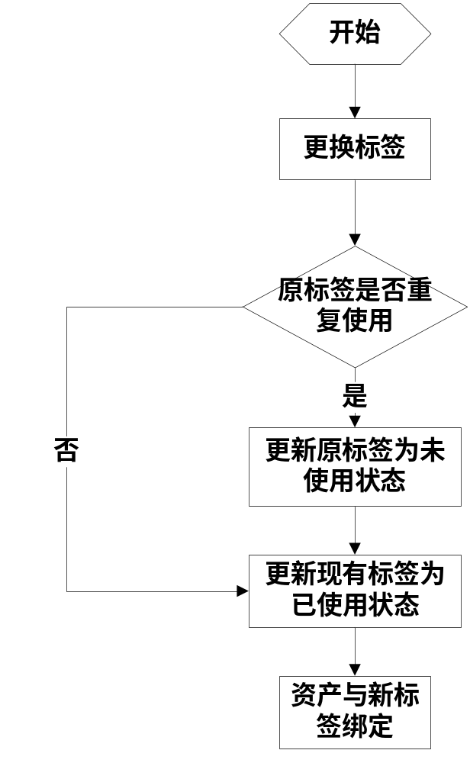
软件建设-标签更换流程
流程说明：
用户找到需要更换标签的资产，同时通过手持机软件提供的更换标签功能中找到需要更换标签的资产，点击更换标签按钮，读取新的资产标签，然后撕毁原标签，并将新标签贴与资产标签与资产重新绑定，软件点击保存，完成资产标签更换操作。

Slide 23
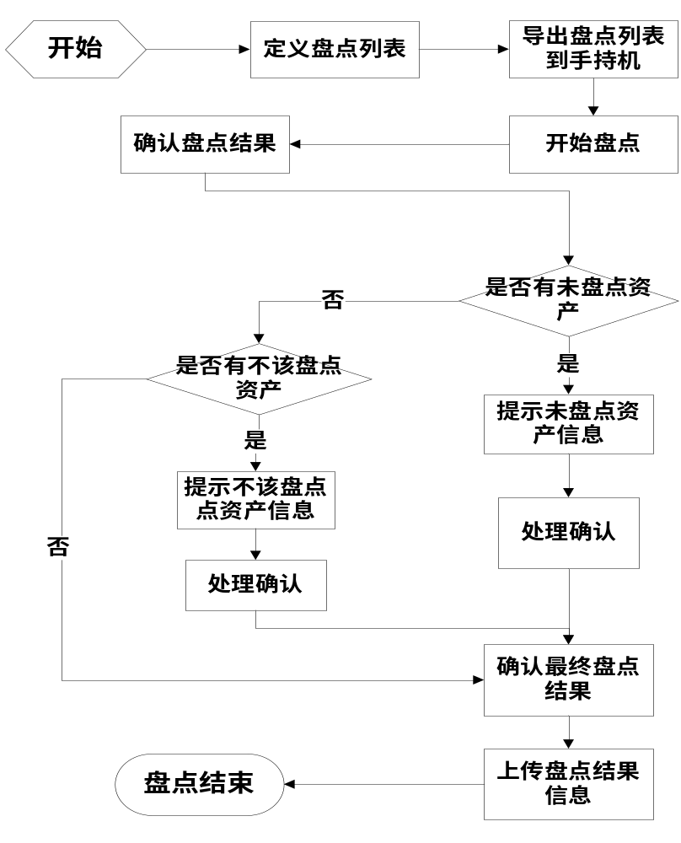
软件建设-盘点流程
流程说明：
系统提供可让用户自定义的资产列表，将需要盘点的资产放入盘点列表，通过系统内提供的手持机导入功能，将用户定义的盘点列表文件导入到手持机。
用户选择手持机盘点功能，在需盘点的资产上依次做扫描，手持机可自动扫描资产标签，并自动与盘点列表做实时对比。
在用户确认扫描完所有资产后，系统会自动计算盘点结果，提示给用户。
用户确认盘点结果后，将手持机连接计算机，点击手持机上的上传盘点结果按钮，完成资产盘点结果的上传操作。

Slide 24
谢 谢！

